Slide 1
Redundancia de primer salto
Carlos Rodríguez Cordón
carlos.rodriguez@uca.es

Slide 2
Tema 7: Redundancia de primer salto
Introducción.
HSRP: Protocolo de Routing de Reserva Activa.
VRRP: Protocolo de Redundancia de Router Virtual.
GLBP: Protocolo de Balanceo de Carga de Gateway.

Slide 3
Introducción
Parte 1

Slide 4
Índice de parte 1: Introducción
Tema 7: Redundancia de primer salto
Parte 1: Introducción
Justificación.
Terminología.
Puesta en marcha del router de reserva.
STP y redundancia de primer salto.
Prioridad.
Preferencia.
Seguimiento.
Autentificación.
Protocolos FHRP.

Slide 5
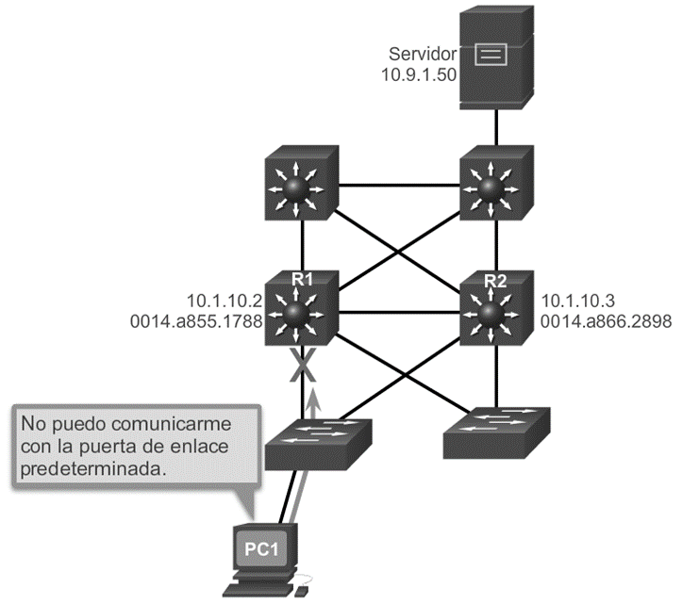
Justificación
Tema 7: Redundancia de primer salto
Parte 1: Introducción
Es habitual que una red esté diseñada con una puerta de enlace (router o switch L3 de salida al exterior).
Si falla el dispositivo, la red queda aislada:

Slide 6
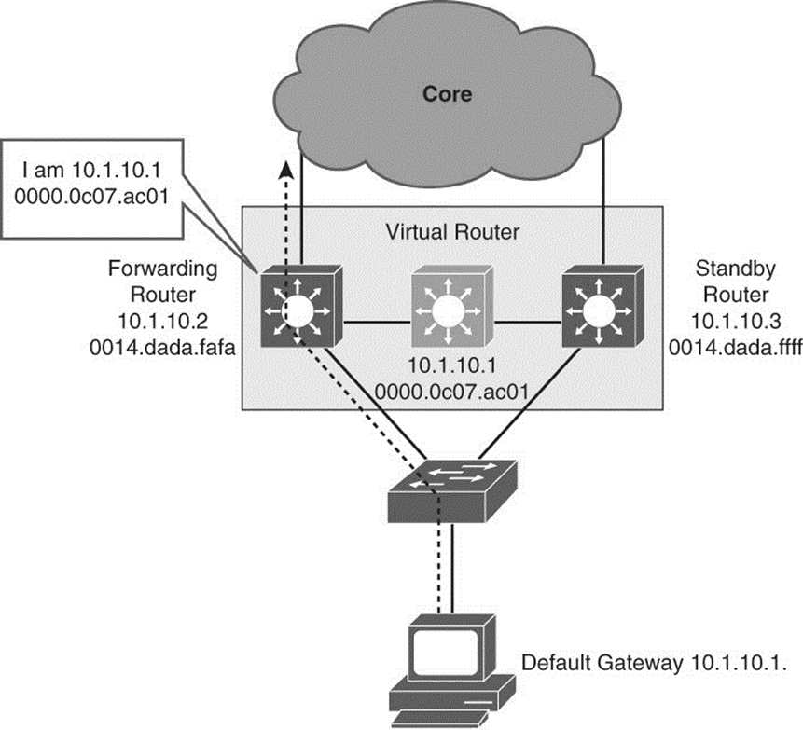
Justificación
Tema 7: Redundancia de primer salto
Parte 1: Introducción
Con objeto de evitar este punto de fallo se utilizan:
Redundancia de dispositivos L3.
FHRP (Protocolos de Redundancia de Primer Salto).
La solución pasa por implementar un router virtual formado por varios routers físicos.
Éste tiene dirección IP y MAC compartidas.
Ello proporciona alta disponibilidad en el primer salto de router de salida a la red exterior.

Slide 7
Terminología
Tema 7: Redundancia de primer salto
Parte 1: Introducción
Router Virtual: conjunto de routers que trabajan juntos para dar la sensación de ser uno solo.
Router de Reenvío: router real (que forma parte del conjunto) que envía los paquetes fuera de la red
Router de Reserva: router alternativo al de reenvío, que se pone en marcha en caso de fallo de éste.
Dirección IP Virtual: dirección L3 asignada al protocolo FHRP (que comparte una sola dirección entre varios dispositivos)
Dirección MAC Virtual: dirección L2 que devuelve FHRP

Slide 8
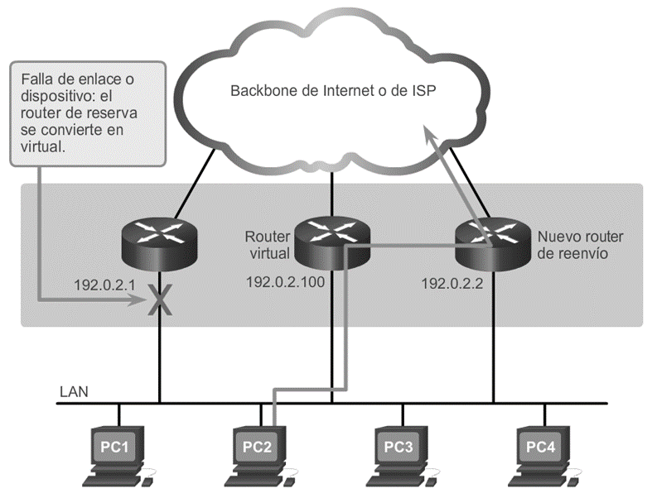
Puesta en marcha del router de reserva
Tema 7: Redundancia de primer salto
Parte 1: Introducción
Tras fallo del router de reenvío, el de reserva asume su rol.
El router de reserva se percata del fallo porque deja de recibir mensajes del router de reenvío.
El nuevo router de reenvío asume tanto la dirección IP como la dirección MAC del router virtual.
Los host no perciben ninguna interrupción en el servicio.

Slide 9
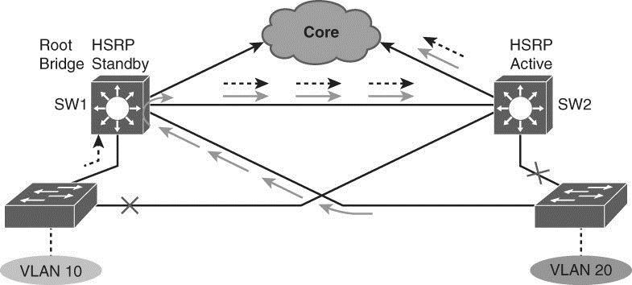
STP y redundancia de primer salto
Tema 7: Redundancia de primer salto
Parte 1: Introducción
STP no interactúa con HSRP.
No hay relación automática entre la elección del puente raíz de STP y el router de reenvío de FHRP.
STP puede bloquear el camino directo al router de reenvío FHRP estableciéndose un camino subóptimo:
Para garantizar eficiencia, es recomendable que el puente raíz STP y el router activo FHRP sean el mismo para cada VLAN.

Slide 10
Prioridad
Tema 7: Redundancia de primer salto
Parte 1: Introducción
Cada router que participa en el proceso de elección del router activo tiene una prioridad.
Ésta es configurable.
Por defecto es 100.
Como criterio de desempate se utiliza la IP más alta.
Se transporta en los mensajes que se intercambian los routers que implementan este tipo de protocolos.
La prioridad sólo se utiliza en la negociación para establecer el router activo o en espera: una vez se establezca el router activo, éste los será hasta que se caiga aunque aparezca otro router con menor prioridad.
Éste comportamiento puede cambiar con la funcionalidad de preferencia (preempt).

Slide 11
Preferencia (preemption)
Tema 7: Redundancia de primer salto
Parte 1: Introducción
Funcionalidad que permite al dispositivo recuperar el rol de activo tras recuperarse de un fallo o tras puesta en marcha tras mantenimiento.
Siempre que sea posible, garantiza que el camino al router de reenvío para una VLAN sea paralelo al camino al puente raíz STP.
La funcionalidad no debe ponerse en marcha hasta que exista conectividad total en la red (p.ej. el protocolo de enrutamiento no haya convergido).
Concretamente se aconseja poner en marcha tras un tiempo igual al de arranque del dispositivo más el 50%.
El valor del retardo de la puesta en marcha de la funcionalidad de la preferencia es configurable.

Slide 12
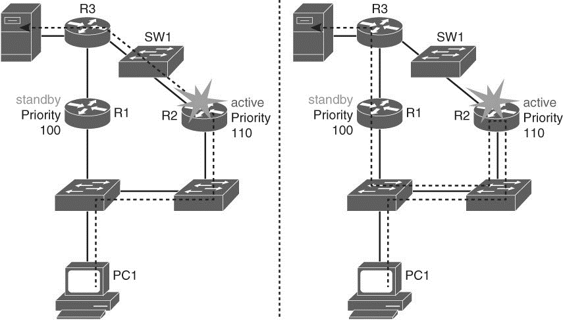
Seguimiento (tracking)
Tema 7: Redundancia de primer salto
Parte 1: Introducción
La caída de una interfaz del router puede dar lugar a caminos suboptimos:

Slide 13
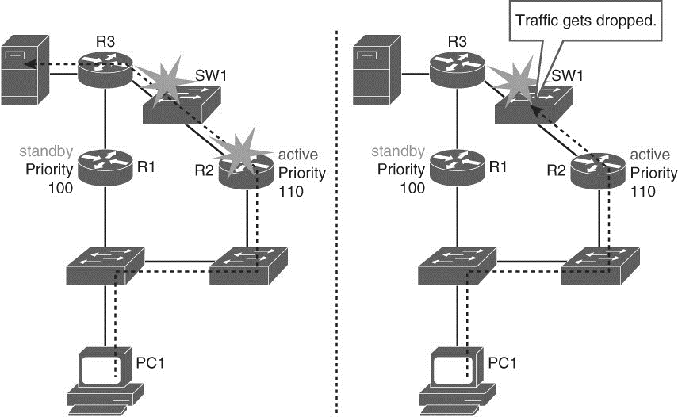
Seguimiento (tracking)
Tema 7: Redundancia de primer salto
Parte 1: Introducción
A veces, el problema no es de la interfaz del propio router, si no que ocurre más adelante. Véase el ejemplo:

Slide 14
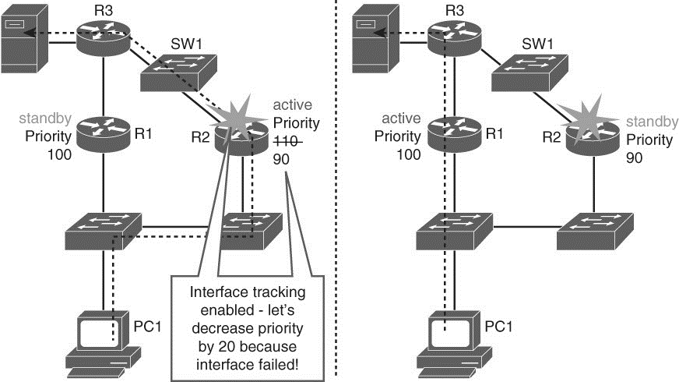
Seguimiento (tracking)
Tema 7: Redundancia de primer salto
Parte 1: Introducción
El tracking ofrece la posibilidad de hacer un seguimiento de interfaces y objetos para disminuir la prioridad automáticamente en caso de fallo de éstos.
Permite a un router dejar de ser activo en caso de caída de una interfaz para evitar caminos subóptimos:
El decremento de la prioridad se puede configurar, por defecto es 10.

Slide 15
Seguimiento (tracking)
Tema 7: Redundancia de primer salto
Parte 1: Introducción
El tracking se puede hacer de muchos objetos, entre ellos:
Las características de una interfaz:
Estado.
Si participa de un protocolo de enrutamiento.
Si la IP está configurada.
…
Las características de una ruta concreta de la tabla de enrutamiento.
Con pruebas sobre el Acuerdo de Nivel de Servicio de IP (SLA):
Accesibilidad (ping).
Velocidad.
Retardo.
…
Una lista de los objetos anteriores.

Slide 16
Autentificación
Tema 7: Redundancia de primer salto
Parte 1: Introducción
Un dispositivo malicioso L3 podría unirse a un grupo HSRP y reclamar el rol de activo pudiendo hacer una DoS o un Man-in-the-Middle
Como prevención se puede usar la autenticación entre routers.
Puede ser de dos tipos:
Texto sin cifrar de hasta 8 caracteres.
MD5.

Slide 17
Protocolos
Tema 7: Redundancia de primer salto
Parte 1: Introducción
FHRP = Protocolos de redundancia de primer salto:
Permiten tener routers de respaldo de forma transparente al host.
Con solo configurar una única puerta de enlace en hosts se accede a un router virtual formado por varios router físicos.
En caso de fallo en un router físico comienza a funcionar otro.
Hacen balanceo de carga, algunos incluso de manera transparente al host.
Ejemplos:
VRRP: Protocolo de Redundancia de Router Rirtual.
HSRP: Protocolo de Routing de Reserva Activa.
GLBP: Protocolo de Balanceo de Carga de Gateway.
IRDP: Protocolo de descubrimiento de router ICMP.

Slide 18
VRRP
Parte 2

Slide 19
Índice de parte 2: VRRP
Tema 7: Redundancia de primer salto
Parte ???: VRRP
Introducción
Prioridad.
Temporizadores.
Balanceo de carga.
Versiones.
Configuración.
Verificación.

Slide 20
Introducción
Tema 7: Redundancia de primer salto
Parte 2: VRRP
VRRP = Protocolo de Redundancia de Router Virtual.
Es estándar: RFC 3768.
Un grupo VRRP se compone de los siguientes routers:
Router Maestro: es el router de reenvío
Sólo puede haber uno en el grupo.
Realiza la labor real de enrutamiento con el direccionamiento del router virtual.
Es el de más alta prioridad, si empate mayor IP.
Es el único que envía mensajes de anuncio.
Los otros son Router de Backup.
Puede usar IP virtual o real:
La IP puede ser la de uno de los routers físicos.
Éste será el maestro siempre que esté disponible.
Soporta múltiples grupos sobre los mismos routers.
Puede realizar balanceo de carga creando varios grupos sobre los mismos routers y distribuyendo las distintas IPs de puerta de enlace de cada grupo por los hosts.

Slide 21
Prioridad
Tema 7: Redundancia de primer salto
Parte 2: VRRP
La prioridad es un nº entre 0 y 255.
Prioridad 0 es especial:
Significa que el maestro actual ha dejado de participar en VRRP.
Provoca una transición rápida de un router de backup a maestro.

Slide 22
Temporizadores
Tema 7: Redundancia de primer salto
Parte 2: VRRP
VRRP trabaja con dos temporizadores:
Intervalo de anuncio (advertisement interval):
Se puede configurar.
Por defecto es de 1 s.
Tiempo de espera (hold-time):
No es configurable.
Es el triple del anterior.
Por defecto es de 3s.
El estándar no permite trabajar con milisegundos, pero Cisco lo permite.
El intervalo de anuncio puede ser establecido en el router maestro y aprendido en el routers de backup.

Slide 23
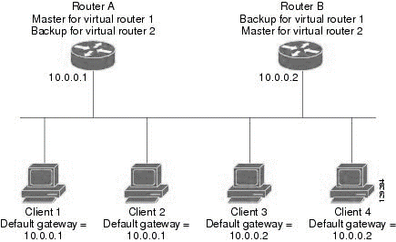
Balanceo de carga
Tema 7: Redundancia de primer salto
Parte 2: VRRP
Puede realizar balanceo de carga de manera que a los host de una misma VLAN se les puede configurar puertas de enlace diferentes:

Slide 24
Versiones
Tema 7: Redundancia de primer salto
Parte 2: VRRP
2 versiones:
VRRP v2: para IPv4
VRRP v3:
IPv4 y IPv6
Funciona con varios proveedores.
Es más escalable que la versión 2.
Para intercomunicación entre routers emplea:
Nº de protocolo 112
IPv4 multicast 224.0.0.18
IPv6 multicast FF02::12
Usa MAC 00-00-5E-00-01-XX donde XX es el ID de grupo.

Slide 25
Configuración
Tema 7: Redundancia de primer salto
Parte 2: VRRP
Se habilita VRRP en una interfaz configurándole la IP virtual:
s(config-if)# vrrp [group-number] ip IP
Establecimiento de la prioridad del router:
s(config-if)# vrrp [group-number] priority nivel_prioridad
Habilitar la preferencia de permanencia como activo tras recuperación:
s(config-if)# vrrp [group-number] preempt
Habilitar el tiempo de retardo de la puesta en marcha de la preferencia:
s(config-if)# vrrp [group-number] preempt delay tiempo_arranque+50%

Slide 26
Configuración
Tema 7: Redundancia de primer salto
Parte 2: VRRP
Autentificación (no propuesta en el estándar):
s(config-if)# vrrp [group-number] authentication [text | md5 key-string [0 | 7]] string
Puede hacer en modo texto o MD5.
MD5 permite texto plano [0] o meter directamente la cadena MD5 [7]
Temporizador de anuncios:
s(config-if)# vrrp [group-number] timers advertise [sec] segundos
Es posible hacer que los routers de backup aprendan el intervalo de anuncios del maestro:
s(config-if)# vrrp [group-number] timers learn

Slide 27
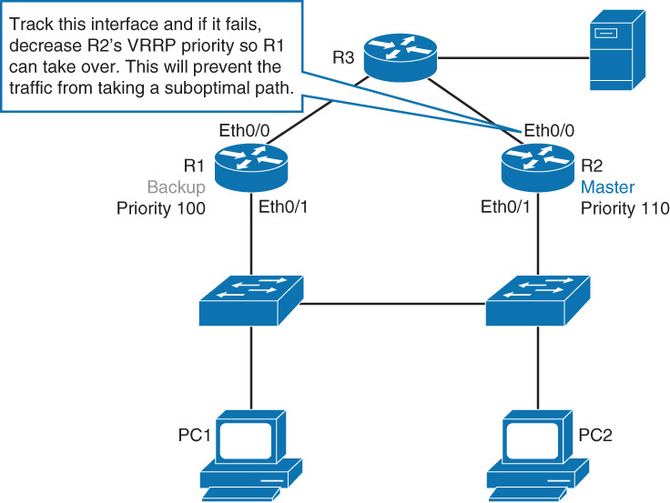
Configuración
Tema 7: Redundancia de primer salto
Parte 2: VRRP
Configuración del tracking VRRP:
Creación de objeto de tracking VRRP (interface):
s(config)# track object-number interface type number {line-protocol | ip routing}
Tracking de interfaz para decrementar la prioridad en caso de caída de interfaz:
s(config-if)# vrrp group track object-number [decrement priority]
Ejemplo que decrementa la prioridad del R2 en 20 si se cae la interfaz Ethernet 0/1:
R2(config)# track 1 interface ethernet 0/0 line-protocol
R2(config)# interface ethernet 0/1
R2(config-if)# vrrp 1 track 1 decrement 20

Slide 28
Verificación
Tema 7: Redundancia de primer salto
Parte 2: VRRP
Verificación:
s# show vrrp
s# show vrrp brief

Slide 29
HSRP
Parte 3

Slide 30
Índice de parte 3: HSRP
Tema 7: Redundancia de primer salto
Parte 3: HSRP
Introducción.
Estados.
Temporizadores.
Versiones.
Configuración.
Verificación.
Diferencias entre HSRP y VRRP.

Slide 31
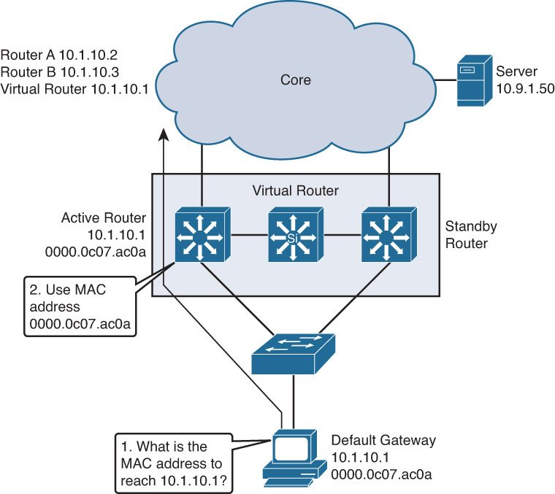
Introducción
Tema 7: Redundancia de primer salto
Parte 3: HSRP
HSRP = Protocolo de Routing de Reserva Activa.
Es propietario de Cisco (RFC 2281 informacional).
El protocolo crea grupos en los que puede haber estos tipos de router:
Virtual router: cto. de IP y MAC virtual.
Active router: es el router de reenvío
Sólo puede haber uno en el grupo.
Realiza la labor real de enrutamiento con el direccionamiento del router virtual.
Es el de más alta prioridad, si empate mayor IP.
Standby router: es el router de respaldo
Sólo puede haber uno.
Está a la escucha de mensajes Hello del router activo.
Cuando deja de recibir dichos mensajes presupone que el router activo se ha caído y toma el rol de activo
Listeners routers: permanecen a la escucha y cuando los dos anteriores fallan compiten por asumir sus roles.

Slide 32
Introducción
Tema 7: Redundancia de primer salto
Parte 3: HSRP
Soporta múltiples grupos sobre los mismos routers.
Puede realizar balanceo de carga creando varios grupos sobre los mismos routers y distribuyendo las distintas IPs de puerta de enlace de cada grupo por los hosts.
Los routers de un grupo HSRP deben estar unidos mediante L2 para intercambiar paquetes de saludo.

Slide 33
Estados
Tema 7: Redundancia de primer salto
Parte 3: HSRP
Un router de un grupo HSRP puede estar en alguno de estos estados:
Initial: HSRP no está funcionando por algún motivo (p.ej. Interfaces caídas).
Listen: todos excepto el active router y el standby permanecen en este estado escuchando paquetes Hello.
Speak: router que participan en la elección del active y del standby enviándose paquetes Hello periódicamente.
Standby: router que permanece a la espera de no recibir paquetes Hello para convertirse en activo.
Active: router que asume la IP y MAC virtual

Slide 34
Temporizadores
Tema 7: Redundancia de primer salto
Parte 3: HSRP
El mensaje de saludo (Hello) contiene dos temporizadores:
Hello-time:
Valor entre 1 y 255, por defecto es de 3s
Es configurable, y se recomienda no reducir demasiado.
Hold-time:
Tiempo de espera sin recibir mensajes de saludo antes de dar por caído al router activo.
El valor entre 1 y 255 que debe ser al menos el triple del tiempo de saludo, por defecto es 10s.
Puede resultar excesivo y por ello es configurable.
Los intervalos anteriores deben ser los mismos en todos los routers.
Tiempos bajos supone una convergencia rápida y un incremento de paquetes en la red.

Slide 35
Versiones
Tema 7: Redundancia de primer salto
Parte 3: HSRP
Versión 1 (sólo IPv4):
MAC 0000.0c07.acXX donde XX es el ID de grupo.
Puerto UPD 1985.
IP multicast 224.0.0.2.
Versión 2:
No compatible con la anterior y son excluyentes.
Los paquetes son distintos.
Hasta 4095 grupos, ello permite que el nº de grupo pueda ser el mismo que VLAN ID.
IPv4:
Rango MACs: 0000.0c9F.F000 - 0000.0c9F.FFFF.
Puerto UDP 1985.
IP multicast 224.0.0.102.
IPv6:
Rango MACs: 0005.73A0.000 – 0005.73A0.0FFF.
Puerto UDP 2029.
IP multicast FF02::66.

Slide 36
Configuración
Tema 7: Redundancia de primer salto
Parte 3: HSRP
Se habilita HSRP en una interfaz configurándole la IP virtual:
s(config-if)# standby [group-number] ip IP
Cambiar de la versión 1 a la 2:
s(config-if)# standby [group-number] version 2
Establecimiento de la prioridad del router:
s(config-if)# standby[group-number] priority nivel_prioridad
Habilitar la preferencia de permanencia como activo tras recuperación:
s(config-if)# standby [group-number] preempt
Habilitar el tiempo de retardo de la puesta en marcha de la preferencia:
s(config-if)# standby [group-number] preempt delay minimum tiempo_arranque+50%

Slide 37
Configuración
Tema 7: Redundancia de primer salto
Parte 3: HSRP
Tracking de interfaz para decrementar la prioridad en caso de caída de interfaz:
s(config-if)# standby [group-number] track interfaz decremento_pri
Autentificación:
s(config-if)# standby [group-number] authentication [text | md5 key-string [0 | 7]] string
Puede hacer en modo texto o MD5.
MD5 permite texto plano [0] o meter directamente la cadena MD5 [7]
Temporizadores de saludo y de espera:
s(config-if)# standby [group-number] timers [msec] hellotime [msec] holdtime
Si se indica msec se medirá en milisegundos en vez de segundos.
Para ponerlos por defecto:
s(config-if)# no standby [group-number] timers

Slide 38
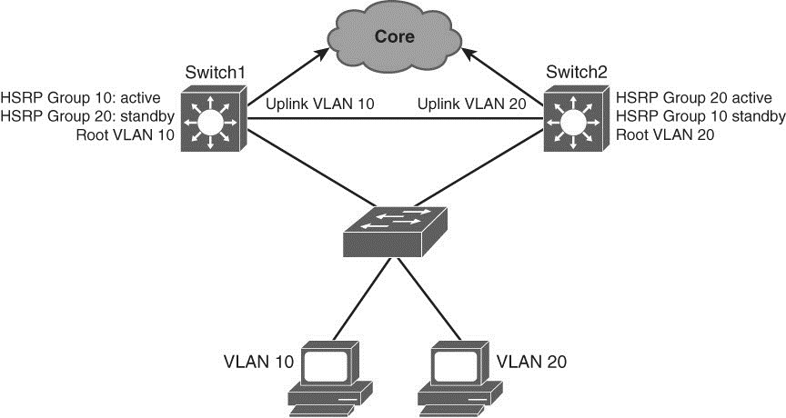
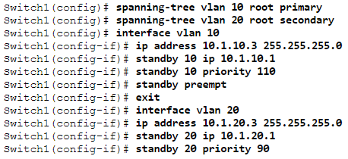
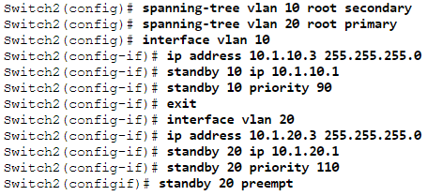
Configuración
Tema 7: Redundancia de primer salto
Parte 3: HSRP
Ejemplo de configuración con balanceo de carga:

Slide 39
Verificación
Tema 7: Redundancia de primer salto
Parte 3: HSRP
Verificación:
R# show standby
R# show standby brief
R# show ip arp
R# show track track-number

Slide 40
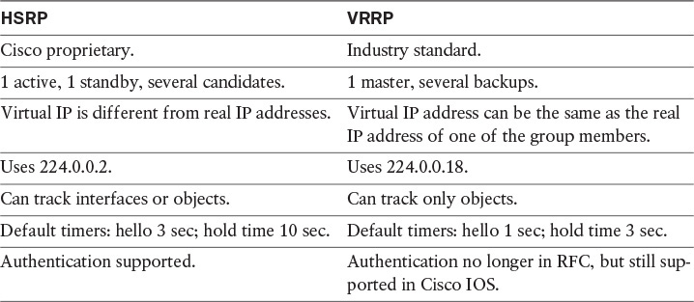
Diferencias entre HSRP y VRRP
Tema 7: Redundancia de primer salto
Parte 3: HSRP

Slide 41
GLBP
Parte 4

Slide 42
Índice de parte 4: GLBP
Tema 7: Redundancia de primer salto
Parte 4: GLBP
Introducción.
GLBP vs HSRP.
Estados.
Ejemplo de operación.
Balanceo de carga.

Slide 43
Introducción
Tema 7: Redundancia de primer salto
Parte 4: GLBP
GLBP = Protocolo de Balanceo de Carga de Gateway
Es propietario de Cisco.
Tipos de Router:
AVG (Active Virtual Gateway):
Sólo puede haber 1.
Es el de más alta prioridad y si hay empate el de mayor IP.
Otro router se configura como backup de éste quedando en estado de espera..
Responde a cada solicitud ARP de la puerta de enlace com uma MAC virtual distinta.
Asigna una estas MACs virtuales a cada miembro del grupo GLBP repartiendo el tráfico entre ellos.
AVF (Active Virtual Forwarder):
Routers del grupo que pueden enrutar tráfico.
Cada uno assume una MAC virtual asignada por el AVG.
Actúan como puerta de enlace de dicha MAC.
Puede haber hasta 4 AVFs en estado activo, el resto quedarían de respaldo (en estado de escucha).

Slide 44
Introducción
Tema 7: Redundancia de primer salto
Parte 4: GLBP
Admite 1024 routers virtuales (grupos) por interfaz física.
Usa IP virtual exclusivamente.
Para intercomunicación entre routers emplea:
MAC 0007.B4XX.XXYY
…XX.XX…: es el número del grupo GLBP
…YY: es el número del AVF
Utiliza multicast por puerto 3222 de UPD:
En IPv4 emplea 224.0.0.102
En IPv4 emplea FF02::66
Desde el punto de vista del host, todos usan la misma puerta de enlace.
No es necesario administrar distintos grupos ni configurar en los host distintas puertas de enlace predeterminadas.
Los temporizadores y la autentificación son idénticos a HSRP.

Slide 45
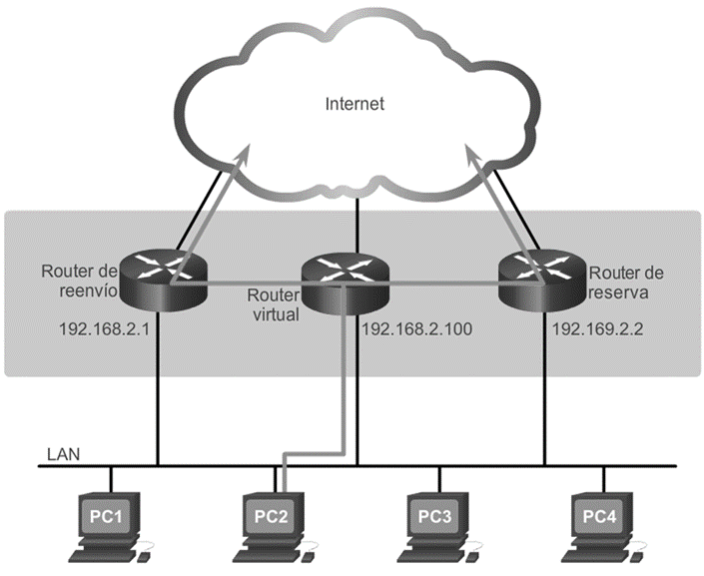
Introducción
Tema 7: Redundancia de primer salto
Parte 4: GLBP
Multiples routers pueden compartir simultáneamente la carga del enrutamiento mientras otros pueden quedar de respaldo.
Por defecto, todos los routers GLBP reenvían el tráfico:

Slide 46
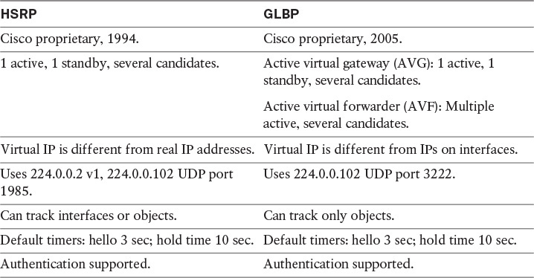
GLBP vs HSRP
Tema 7: Redundancia de primer salto
Parte 4: GLBP

Slide 47
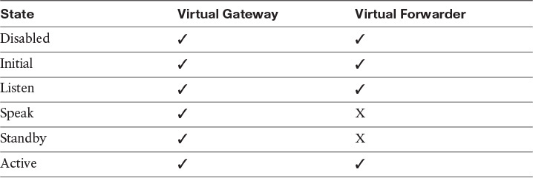
Estados
Tema 7: Redundancia de primer salto
Parte 4: GLBP

Slide 48
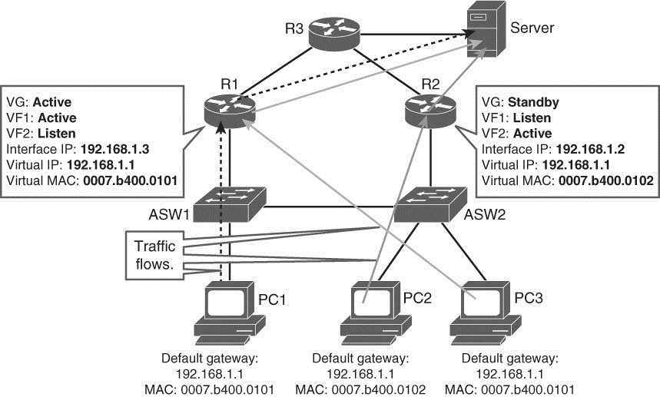
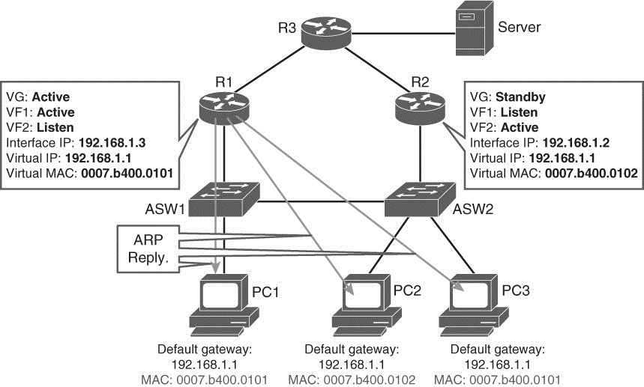
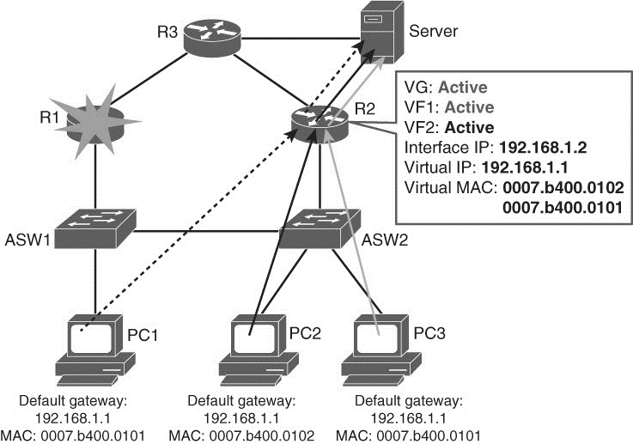
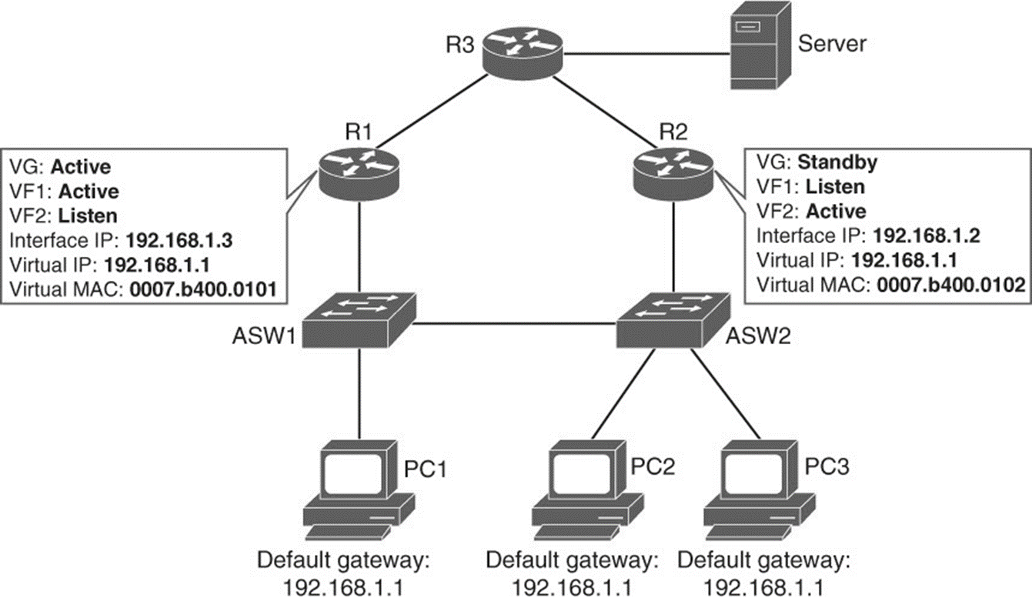
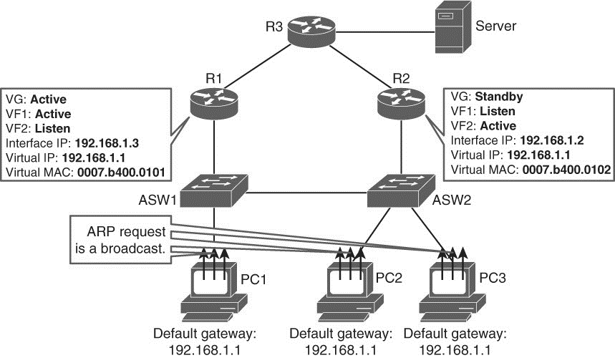
Ejemplo de operación
Tema 7: Redundancia de primer salto
Parte 4: GLBP

Slide 49
Balanceo de carga
Tema 7: Redundancia de primer salto
Parte 4: GLBP
Tres formas de repartir la carga entre los routers:
Round-robin: se establece un turno rotatorio para la MAC de respuesta de cada petición ARP.
Ponderado (weighted): la carga depende del peso que anuncie el router.
Dependiente de host (host-dependent): Una MAC por host mientras el router que la tiene funcione.

Slide 50
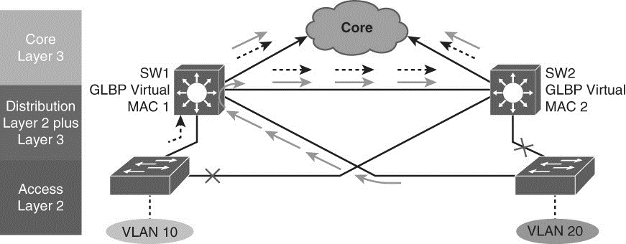
GLBP y STP
Tema 7: Redundancia de primer salto
Parte 4: GLBP
En determinadas topologías con conmutadores de capa 2 GLBP puede generar caminos ineficientes:
Se recomienda en estos casos usar los protocolos anteriores en vez de GLBP.

Slide 51
Seguimiento
NO

Slide 52
Configuración
Tema 7: Redundancia de primer salto
Parte 4: GLBP
En interfaz de routers AVG se configura una IP virtual:
s(config-if)# glbp [group-number] ip IP
Establecimiento de la prioridad en todos los routers :
s(config-if)# glbp [group-number] priority nivel_prioridad
Habilitar la preferencia de permanencia como activo tras recuperación:
s(config-if)# glbp [group-number] preempt
Habilitar el tiempo de retardo de la puesta en marcha de la preferencia:
s(config-if)# glbp [group-number] preempt delay minimum tiempo_arranque+50%
Establecimiento del tipo de balanceo de carga:
s(config-if)# glbp [group-number] load-balancing [round-robin|
weighted| host-dependent]

Slide 53
Configuración
Tema 7: Redundancia de primer salto
Parte 4: GLBP
Autentificación:
s(config-if)# glbp [group-number] authentication [text | md5 key-string [0 | 7]] string
Puede hacer en modo texto o MD5.
MD5 permite texto plano [0] o meter directamente la cadena MD5 [7]
Temporizadores de saludo y de espera:
s(config-if)# glbp [group-number] timers [msec] hellotime [msec] holdtime
Si se indica msec se medirá en milisegundos en vez de segundos.
Para ponerlos por defecto:
s(config-if)# no glbp [group-number] timers

Slide 54
Verificación
Tema 7: Redundancia de primer salto
Parte 4: GLBP
Verificación:
R# show glbp
R# show glbp brief
R# show arp
R# show track track-number

Slide 55
IRDP
Parte 5

Slide 56
Índice de parte 5: IRDP
Tema 7: Redundancia de primer salto
Parte 5: IRDP

